Slide 1


TEDDY 成人用品即时零售项目
一店三线上店 · 首店验证 · 三个月现金流模型
内部执行汇报版 v1
A风格暖色品牌型模板

Slide 2
项目一句话
用一个低成本实体店/前置仓，支撑三个线上品牌店，先在3个月内验证成人用品即时零售现金流模型。
一个公司主体
一个实体店/前置仓
三个线上品牌店
三个月验证
不是先做大规模连锁，而是先跑通：平台审核、SKU上架、即时履约、私域复购和利润模型。
Teddy Business Plan · Internal Execution Deck

Slide 3
为什么现在做
成人用品市场、即时零售渠道和隐私消费场景在同一时间成熟。
1900亿+
1798.95万
30分钟
2024年中国成人用品市场量级
深圳2024年末常住人口
即时零售正在成为确定性生活方式
观念更开放：年轻用户对私密消费接受度更高。
渠道更成熟：美团、饿了么、淘宝闪购降低本地获客门槛。
需求更即时：隐私、应急、夜间和酒店场景适合近场履约。
数据来源：智研咨询、深圳市统计局公开数据、平台公开新闻稿及项目内部测算。
Teddy Business Plan · Internal Execution Deck

Slide 4
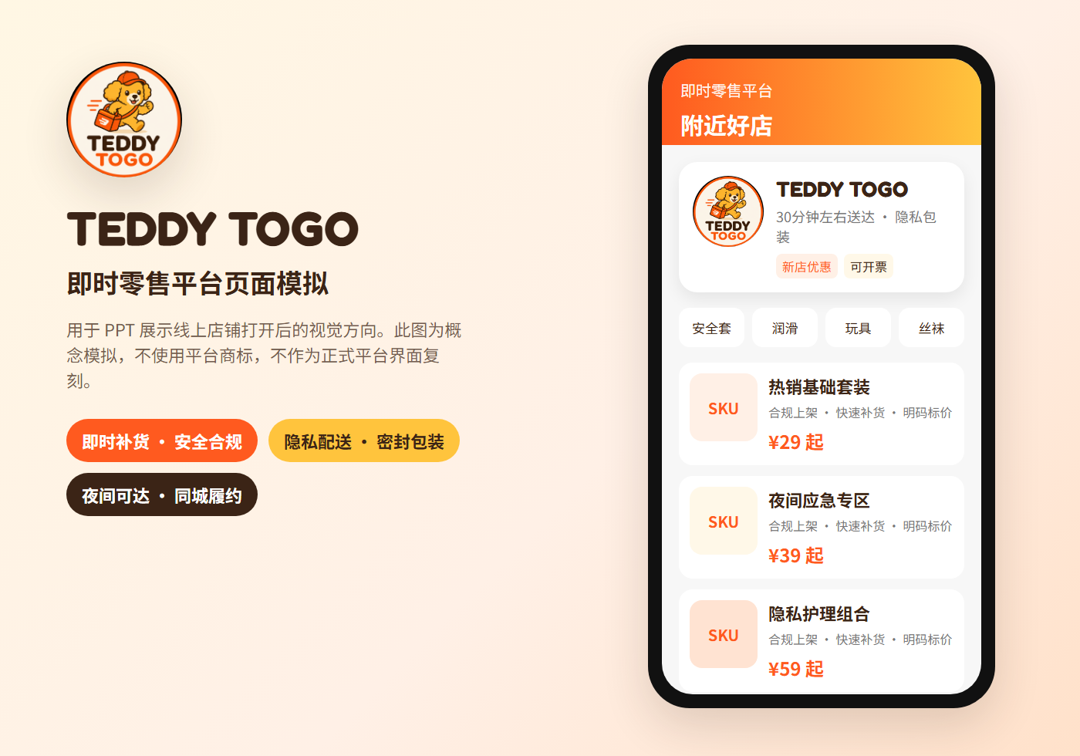
即时零售平台机会
平台生态成熟，Teddy可以先借平台完成本地获客与30分钟履约。
5600+
41万
570+
大型连锁零售商
本地小商户
品牌商
对 Teddy 的意义
平台负责早期曝光和搜索需求承接。
线下店/前置仓负责商品现货、隐私包装和即时履约。
订单完成后用企业微信、小程序和会员福利承接复购。
来源：美团2024年财报新闻稿；美团闪购公开资料。
Teddy Business Plan · Internal Execution Deck

Slide 5
用户痛点与Teddy机会
成人用品不是缺商品，而是缺少不尴尬、可信、即时和可复购的购买体验。
尴尬
传统门店形象敏感，用户进店压力大
用泰迪狗IP和温暖视觉降低心理门槛
低质
低价货盘同质化，品质信任不足
分层选品：TOGO跑量，BELLE做品质
不及时
电商等待时间长，应急需求无法满足
本地现货和即时配送
难复购
一次性平台订单难沉淀用户
私域卡片、会员福利和周期提醒
Teddy Business Plan · Internal Execution Deck

Slide 6



品牌矩阵
TEDDY 是公司主品牌，三个线上品牌分别承担现金流、高客单和小众差异化任务。
TEDDY TOGO
TEDDY BELLE
RAINBOW TEDDY
大众刚需 / 平台现金流
高端女性 / 高客单
小众圈层 / 私域测试
后端共享：公司主体、房租、仓储、人员、物料、履约SOP
前端分开：店铺视觉、商品结构、价格带、目标人群、内容边界
Teddy Business Plan · Internal Execution Deck

Slide 7
一店三线上店模式
固定成本共享，前端品牌分层，降低首店验证成本。
实体店 / 前置仓
房租4000以内 · 10-15㎡
美团/饿了么
淘宝/闪购
线下到店
微信私域
平台即时订单
补充搜索与长尾
展示与信任
复购与高客单
核心优势：不按三个实体店计算成本，而是用一个履约中心承载三种消费人群。
Teddy Business Plan · Internal Execution Deck

Slide 8
SKU与货盘策略
平台上架要丰富，但库存不能重压。Teddy采用核心、普通、长尾分层库存。
TOGO
800-1000 上架SKU
BELLE
约200 上架SKU
RAINBOW
约200 上架SKU
库存原则
核心SKU重备 · 普通SKU少量现货 · 长尾SKU轻库存/快补 · 30天不动销下架或清货
注：上架SKU用于平台搜索覆盖和货盘丰富度，不代表全部深库存。
Teddy Business Plan · Internal Execution Deck

Slide 9
TEDDY TOGO：低端现金流店
用1688醉清风供应链先跑平台审核、动销和评价，承担前三个月现金流验证。
800-1000
15-20
50-120
上架SKU目标
品类数
目标客单价区间
核心品类：计生用品、润滑液、基础玩具、情趣配件、清洁护理。
经营重点：平台搜索覆盖、评价积累、配送时效、爆品动销。
库存策略：20-30个核心SKU优先深备，其他SKU轻库存测试。
Teddy Business Plan · Internal Execution Deck

Slide 10
TEDDY BELLE：高端女性店
高端店不盲目追求最贵，优先选择能授权、能上线、能支撑品质感的品牌与货盘。
约200
10
200+
上架SKU目标
高端女性类目
目标客单价
核心品类：情趣丝袜、蕾丝内衣、睡衣裙、身体精油、女性玩具、高端润滑液。
选品边界：授权美团/饿了么/淘宝闪购优先；品质优先于极致高端。
品牌表达：悦己、精致、私密、品质，不做低俗刺激视觉。
Teddy Business Plan · Internal Execution Deck

Slide 11
RAINBOW TEDDY：第4个月后轻量启动
小众品牌有差异化，但不抢前三个月现金流和团队注意力。
第4个月后
约200
3-5万
启动窗口
SKU候选规模
追加资金上限
前置条件：TOGO/BELLE现金流跑通，团队有余力，私域规则清晰。
渠道策略：私域优先，公开平台谨慎，不做大尺度传播。
运营原则：包容、安全、尊重、隐私，小批量测试不重库存。
Teddy Business Plan · Internal Execution Deck

Slide 12
商业闭环
平台负责获客，门店负责履约，私域负责复购，高端线负责利润提升。
平台获客
门店履约
私域沉淀
复购提升
美团/饿了么/淘宝闪购
现货、隐私包装、30分钟达
企业微信、小程序、会员福利
套装、高端线、新品推荐
经营判断
如果只靠平台推广拉单，利润会被吃掉；Teddy必须把平台订单转化为复购用户。
Teddy Business Plan · Internal Execution Deck

Slide 13
三个月财务目标
前两个月允许试错，第三个月必须验证单店模型。
5万元
1.5万+
4000内
14-17单
第3个月月营业额
第3个月净利润
房租控制
日均订单目标
达成条件
客单价做到100-120元；进货成本控制在25%-30%。
推广费控制在5%-8%；前期1人主运营，订单稳定后再加人。
核心SKU动销稳定，平台评价和私域复购逐步形成。
注：财务模型为首店验证目标，实际以试运营数据复盘调整。
Teddy Business Plan · Internal Execution Deck

Slide 14
启动资金用途
前3个月建议准备15万元，不一次性花完，用于开店、轻库存、推广测试和风险缓冲。
首批进货
42k
15万
轻装修/设备
18k
前三个月启动资金建议
门店/租金
16k
人工备用
16k
原则：钱要留给补货、试错和现金流，不要一次性压在装修或深库存里。
推广测试
15k
补货备用
15k
平台/证照
12k
物料/备用
16k
Teddy Business Plan · Internal Execution Deck

Slide 15
团队分工
4人核心团队先追求执行闭环，不提前搭建重组织。
刘梓寒
欧阳超
汤宇盛
聂思伟
创始人/总负责人
全职执行负责人
兼职项目进度管理
兼职数据复盘
战略、资金、供应链、品牌、关键决策
门店筹备、平台上架、订单、库存、客服
任务拆解、节点跟踪、风险提醒
数据记录、费用跟踪、问题清单、经营复盘
人员增加触发：日均订单低于8单维持1人；8-12单加高峰兼职；12-18单考虑第二执行人员。
Teddy Business Plan · Internal Execution Deck

Slide 16
90天发展里程碑
前三个月不是扩张期，而是首店模型验证期。
1
2
3
4
5
0-15天
第1个月
第2个月
第3个月
第4个月后
资金/注册/选址/供应商
平台入驻和试运营
动销优化和私域沉淀
经营目标验证
小众店轻量启动判断
完成启动边界确认
跑通上架、履约、评价
形成爆品/滞销清单
营收5万，净利1.5万+
Rainbow 200 SKU候选表
Teddy Business Plan · Internal Execution Deck

Slide 17
风险与应对
成人用品即时零售必须先合规、先小批量、先控现金流。
平台规则
合规宣传
商品质量
经营范围/资料包/敏感词检查
低调、非露骨、非夸张功效
样品测试、问题SKU清单
现金流
库存积压
配送隐私
轻库存、推广费周复盘
核心深备，长尾轻库存
隐私袋、低敏面单、客服规范
风险管理底线：不碰灰色服务，不做低俗视觉，不把资金一次性压进库存。
Teddy Business Plan · Internal Execution Deck

Slide 18
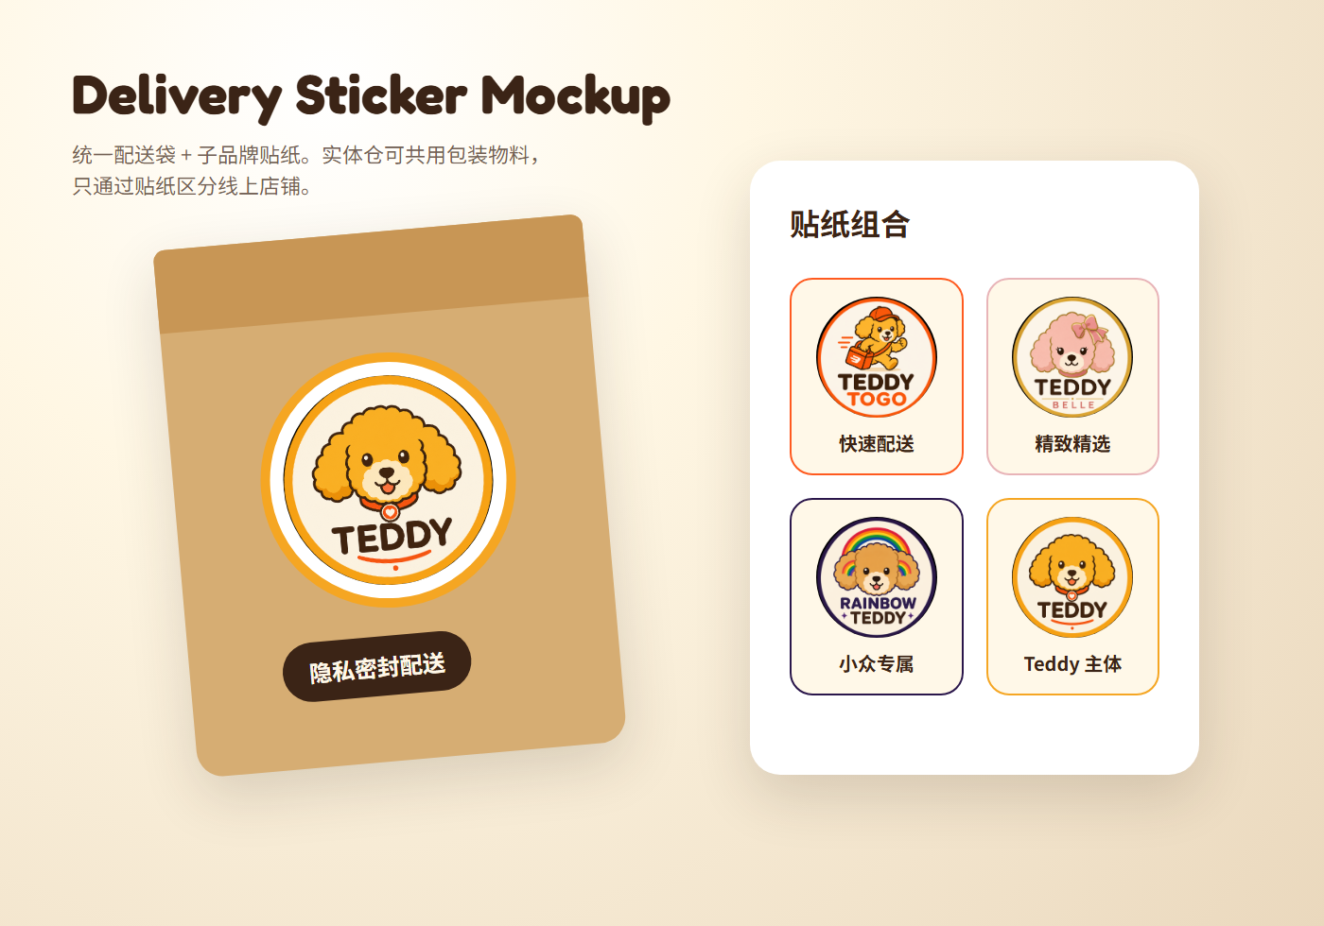
下一步动作
PPT之后，项目进入真实执行：注册、选址、供应商、SKU表和平台入驻。
P0
确认自筹资金可用额度
刘梓寒
P0
公司注册和经营范围
刘梓寒
P0
低端店供应商货盘确认
刘梓寒 / 欧阳超
P0
高端店授权品牌联系
刘梓寒
P0
门店/前置仓选址
刘梓寒 / 欧阳超
P1
平台入驻资料清单
汤宇盛
P1
SKU表模板
聂思伟
P1
包装和隐私物料方案
欧阳超
本PPT模板已保存为 Teddy A风格，后续品牌资料沿用同一视觉系统。
Teddy Business Plan · Internal Execution Deck

